Slide 1
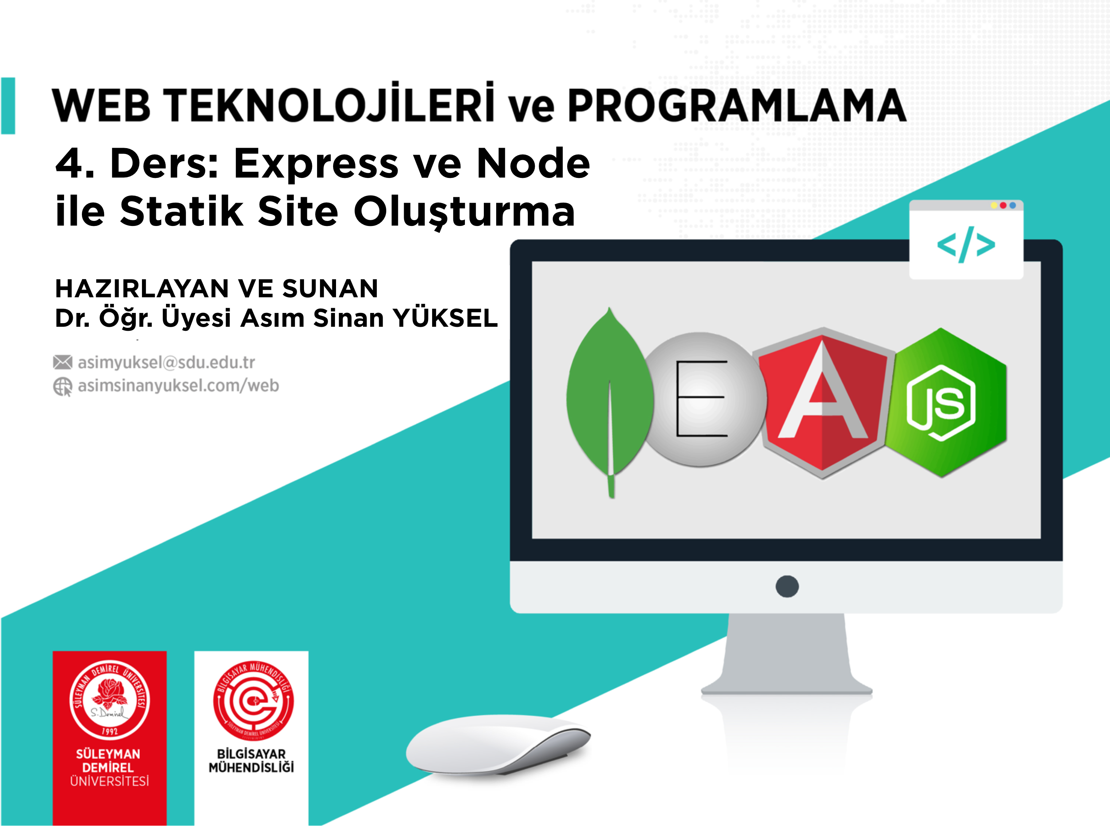
Tasarım: Ali Topal

Slide 2
Sunum Planı
Express’te Rota
Tanımlama
01
02
Temel Controller’ların
Oluşturulması
Ana Arayüzü
Oluşturma
03
04
Diğer Arayüzlerin
Oluşturulması
05
Uygulama Dosyaları Ve
Önemli Linkler

Slide 3
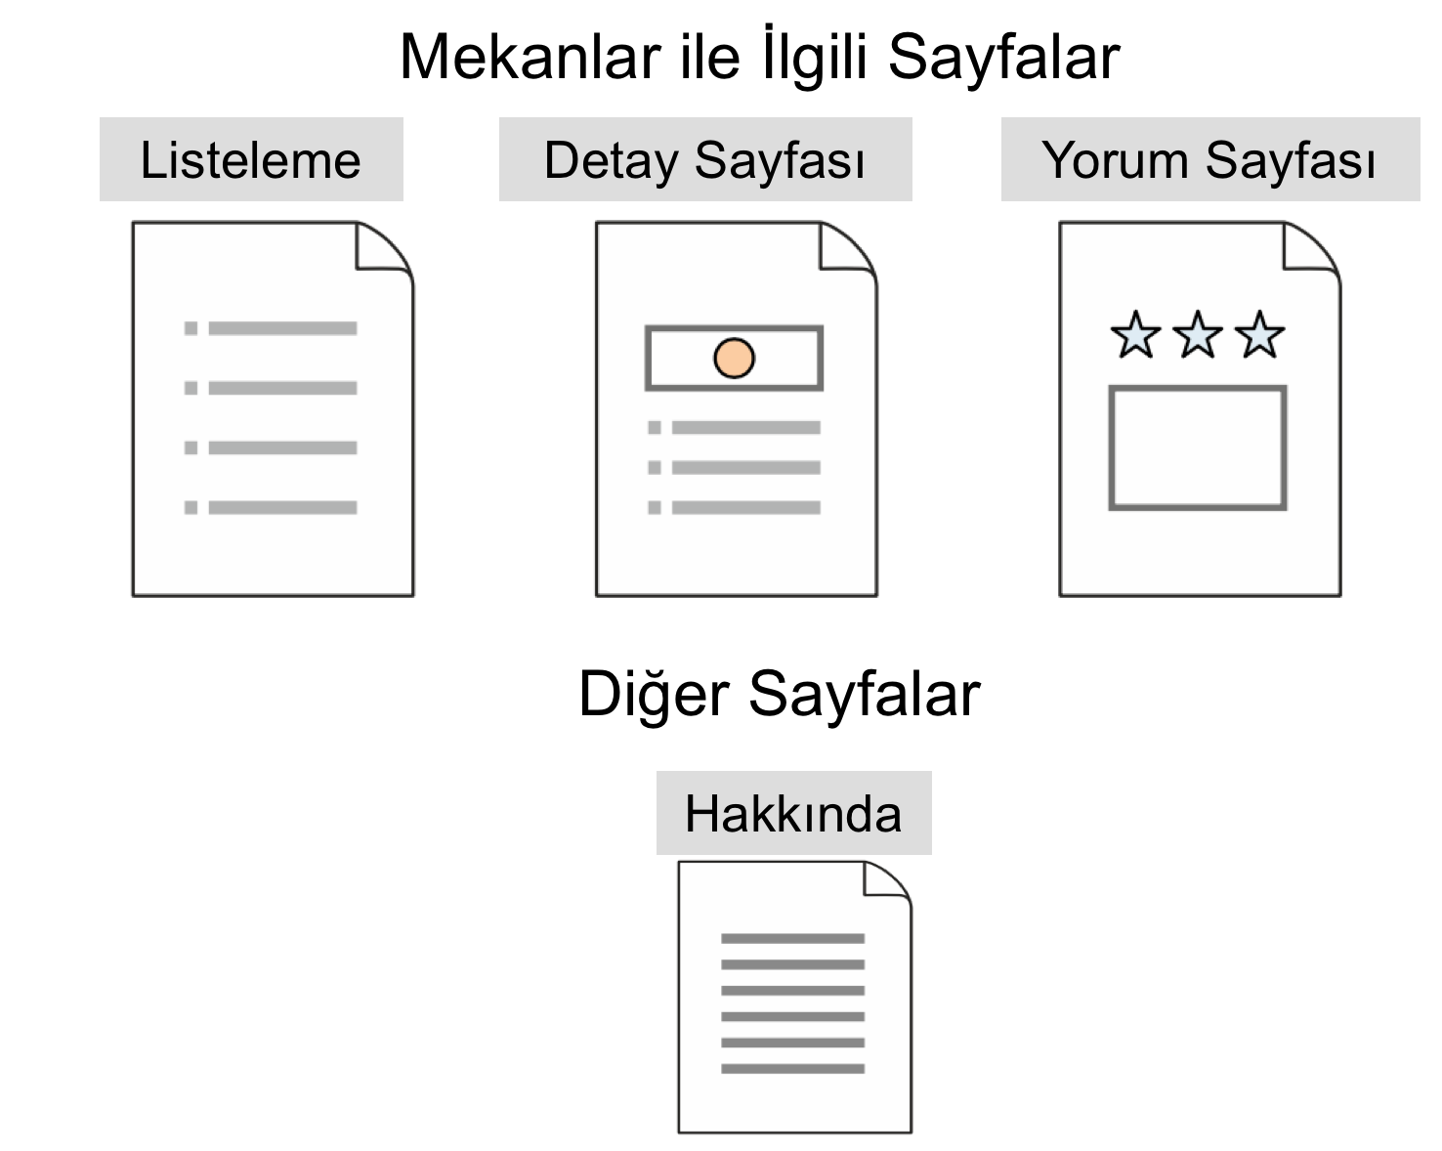
Express’te Rota Tanımlama
01

Slide 4
Express’te Rota Tanımlama
01
Sayfalara Karşılık Gelen URL’ler
Kategori | Ekran | URL Yolu
Mekanlar | Mekanların Listesi (Anasayfa) | /
Mekanlar | Mekan Detayları Sayfası | /mekan
Mekanlar | Mekan Yeni Yorum Ekleme Sayfası | /mekan/yorum/yeni
Diğerleri | Hakkında Sayfası | /hakkinda

Slide 5
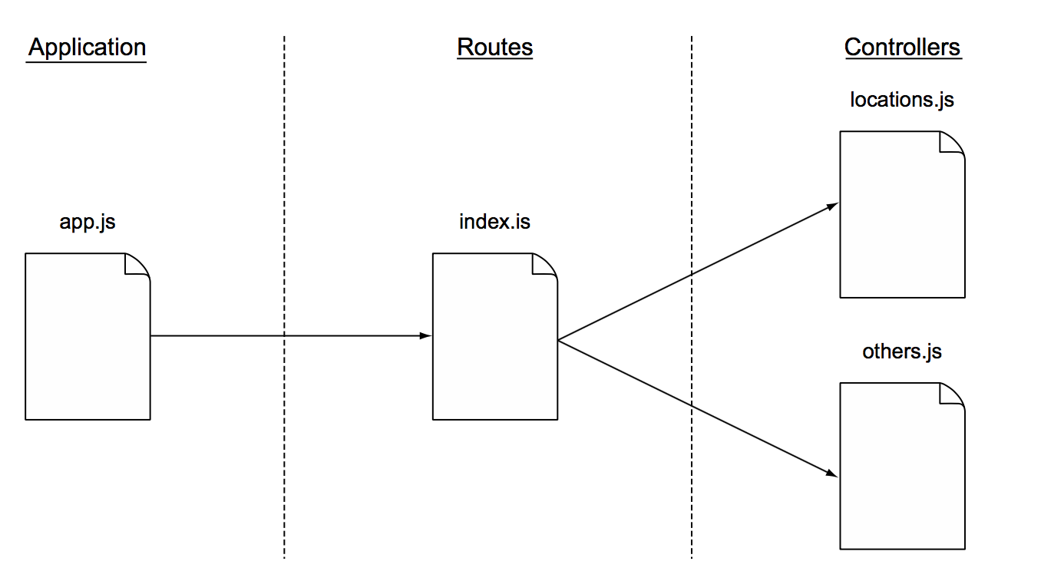
Express’te Rota Tanımlama
01
Uygulama
Rotalar
Controller’lar
mekanlar.js
index.js
digerleri.js
Son Mimari Yapı

Slide 6
Express’te Rota Tanımlama
01
Bir önceki figürdeki gibi routes dosyamızda 2 controller tanımlamalıyız.
Bu controller dosyaları app_server/controllers klasöründe yer alacak.
“app_server/routes” klasöründeki index.js dosyasına bu iki controller’ı ekleyeceğiz ve bir değişkene atayacağız.
index.js dosyasında mekanlar ve diğerleri kategorisindeki tüm ekranların rotalarını eklemeliyiz. Toplam 4 rota.
Rota basitce bir url’yi özel bir uygulama fonksiyonuna bağlar.
controllers klasöründe gerekli controller’lar tanımlanmalı. Şu an sadece “main.js” var. Bu dosyayı artık silebiliriz.
controllers klasöründe digerleri.js ve mekanlar.js adında 2 controller dosyası oluşturun.
Bu dosyalarda gerekli controller metotlarını tanımlayın.
Son olarak bu metotları index.js dosyasında rotalarına bağlayın.

Slide 7
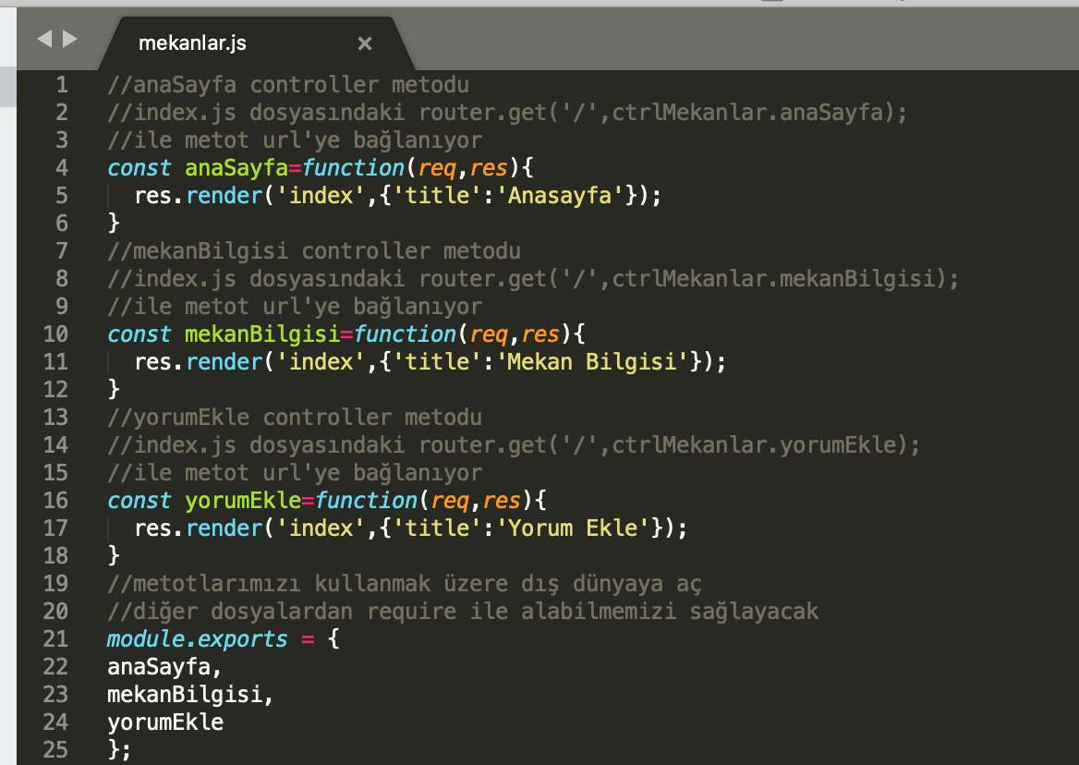
Temel Controller’ların Oluşturulması
02
mekanlar.js

Slide 8
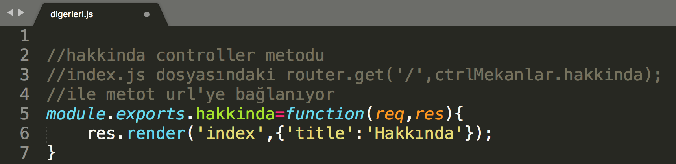
Temel Controller’ların Oluşturulması
02
digerleri.js

Slide 9
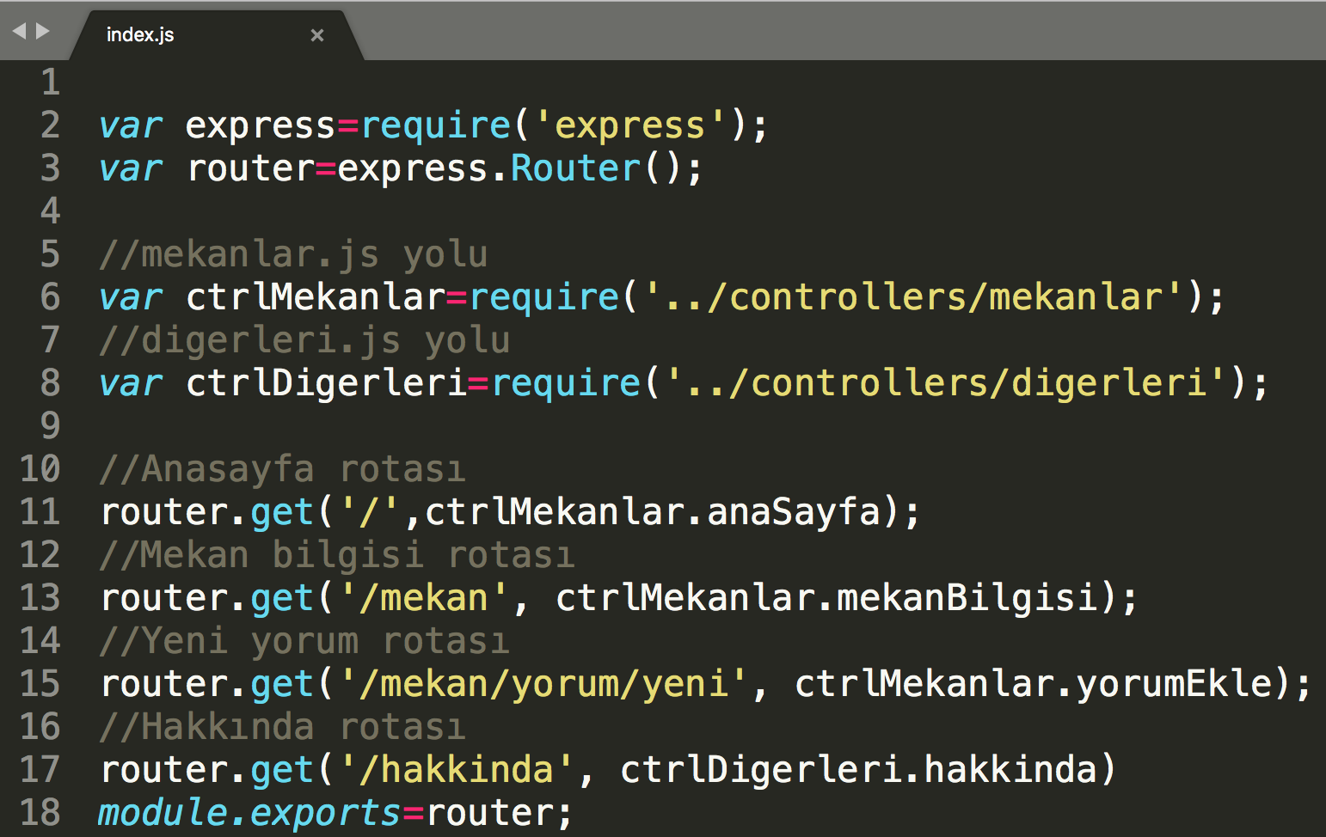
Express’te Rota Tanımlama
01
controllers/routes/index.js

Slide 10
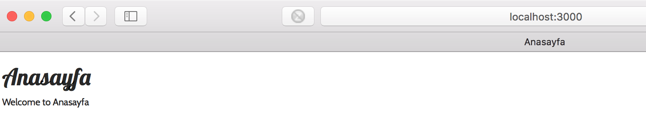
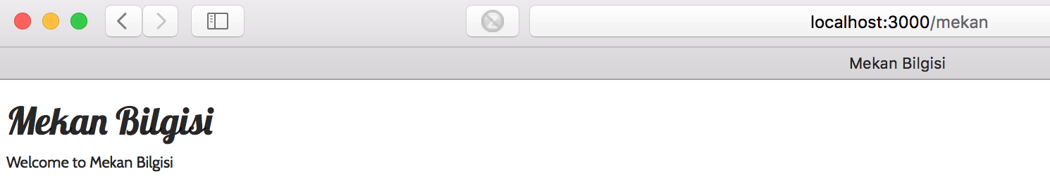
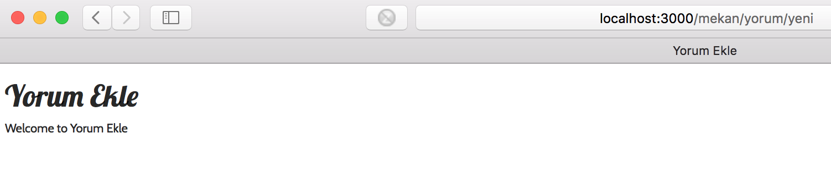
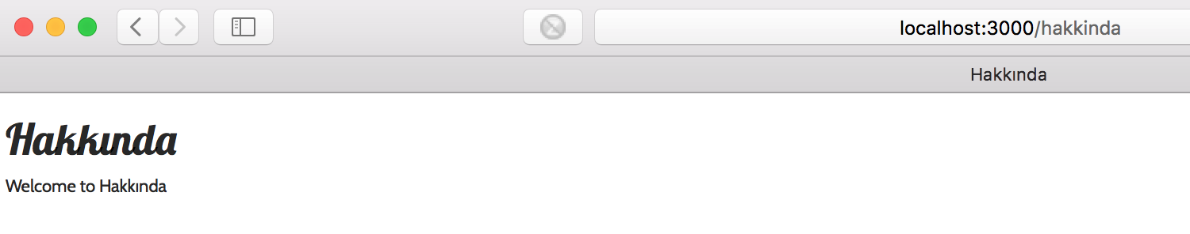
Temel Controller’ların Oluşturulması
02

Slide 11
Arayüz Oluşturma
03
Rotaları tanımladık ancak içerik yok. Sayfalar boş.
Arayüz ve içerik oluşturmak için Pug HTML Şablon Motoru ve Bootstrap kullanacağız.
Bootstrap 12-column grid (ızgara) kullanır. Ekran ne olursa olsun 12 satır/sütun hep sabit kalır.
Telefon ekranlarında her sütun daralacak. Büyük ekranlarda genişleyecek.
Bootstrap içinde ayrıca kaç sütun kullanılacağı, hangi ekran boyutlarına uygun tasarlanacağı belirtilebilir.
Bu işlemler CSS ile yapılır.
Bir elementin boyutunu tanımlamak için CSS referansı ve kaç sütun kullanacağınızı belirtmeniz gerekir.
Bir css sınıfı şu şekilde ifade edilir: “col-sm-6” Bu 6 sütunlu ve küçük ekranlı cihazları (sm-small) ve yukarısını destekleyeceği anlamına gelir.
İstenildiğinde birden fazla kullanılabilir. <div class="col-xs-12 col-sm-6"></div> Çok küçük cihazlarda 12, küçük cihazlarda 6 sütun.

Slide 12
Arayüz Oluşturma
03
Minimum Destek | CSS Referansı | Örnek Cihaz | Genişlik (Piksel)
Çok küçük cihazlar | none | Telefonlar | 576’dan küçük
Küçük cihazlar | sm (small) | Telefonlar | 576 ya da daha büyük
Orta boy cihazlar | md (medium) | Tabletler | 768 ya da daha büyük
Büyük cihazlar | lg (large) | Laptoplar | 992 ya da daha büyük
Çok büyük cihazlar | xl (extra large) | Monitörler | 1200 ya da daha büyük
Cihazlar ve Boyutlar

Slide 13
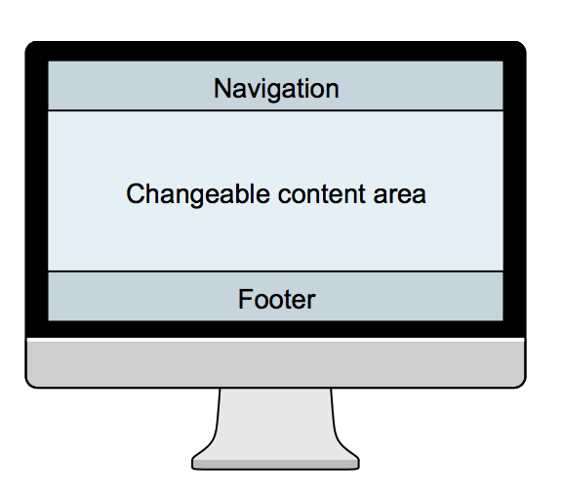
Arayüz Oluşturma
03
Tüm sayfalarımızda bulunacak bazı gereksinimlerimiz var.
Sayfanın en üstünde Navigasyon çubuğu ve logomuz yer alacak.
Sayfanın en altında telif hakları bilgisini gösterecek footer/alt bilgi yer alacak.
Ortada ise içerik yer alacak. Sayfanın son hali aşağıdaki gibi olacak.
Navigasyon Çubuğu
İçerik
Footer/Alt Bilgi

Slide 14
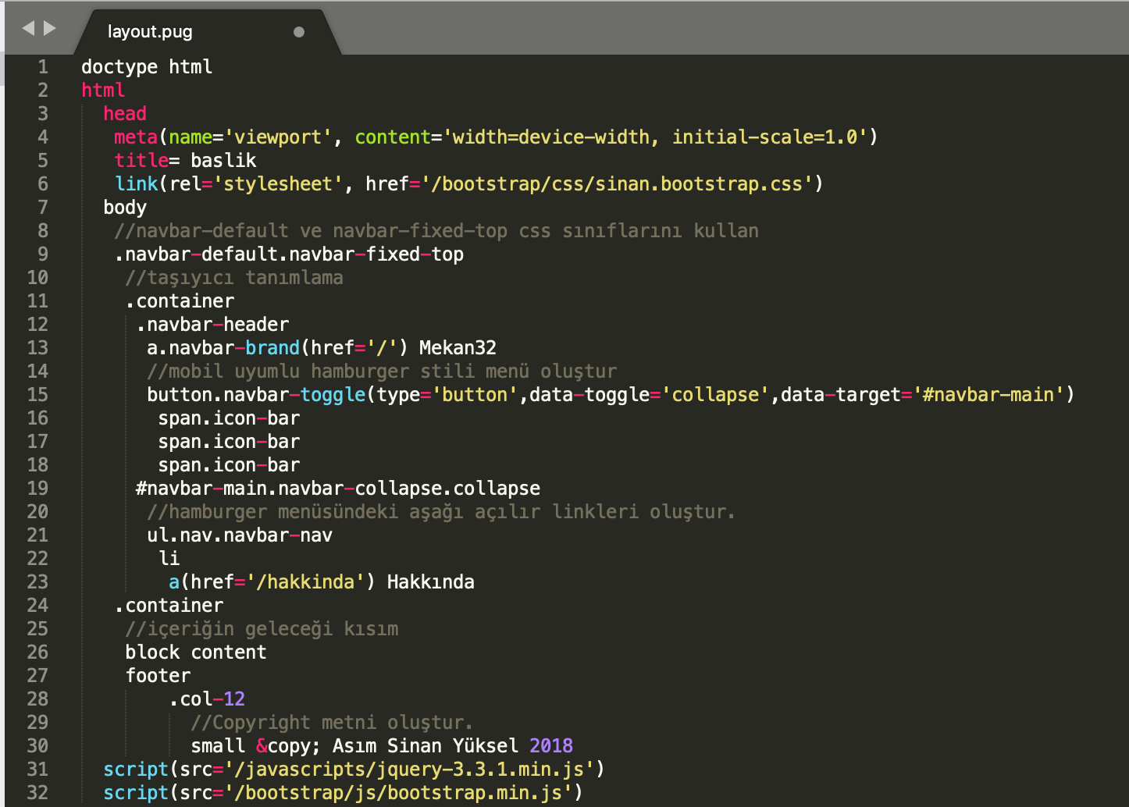
Arayüz Oluşturma
03
layout.pug dosyasına eklenecek kod
body ile script(src='/javascripts/jquery-3.3.1.min.js') arasına eklenecek

Slide 15
Arayüz Oluşturma
03
viewport: web sayfasının kullanıcıya görünen kısmını ifade eder. Kullanılan cihaza göre görünüm değişir.
viewport ayarı meta etiketi içinde yapılır.
width=device-width komutu sayfa boyutunun cihaz boyutuna ayarlanmasını sağlar.
initial-scale=1.0 sayfanın ilk yüklendiğinde ne kadar yakınlaşması (zoom) gerektiğini söyler.
.container: Bootstrap site içeriğini kaplayan bir taşıyıcıdır. Sabit genişliktedir. Doğru hizalama için satırlar konteynır içinde yer almalıdır.
.container-fluid: Tam genişlikte içerik için kullanılır.
navbar-header sınıfı ise “marka” bilgisini içerir ki buraya şirket adınızı yazabilir veya logonuzu koyabilirsiniz.

Slide 16
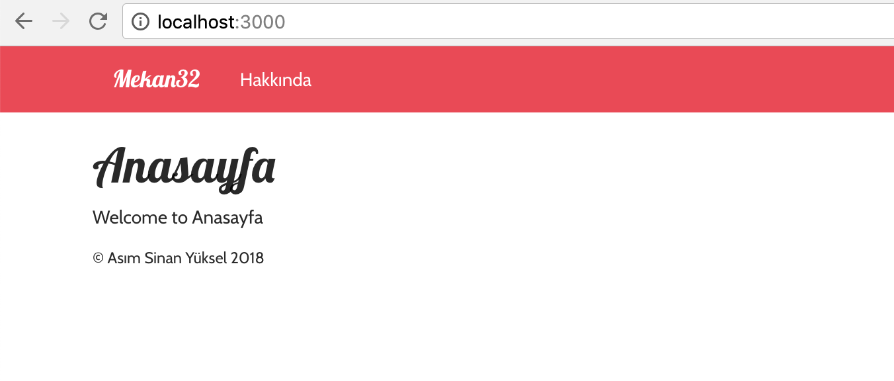
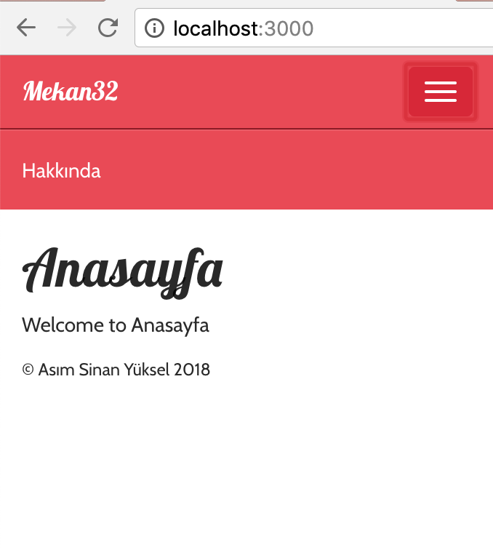
Arayüz Oluşturma
03
Masaüstü
Mobil

Slide 17
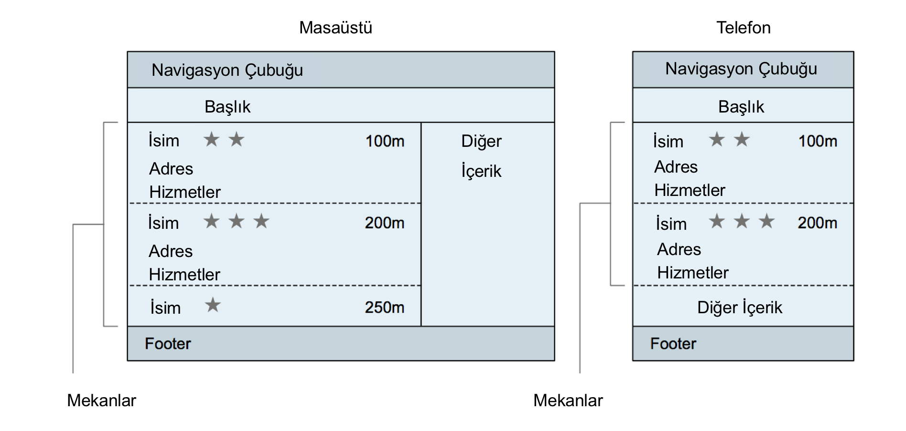
Arayüz Oluşturma
03
Anasayfa Tasarımı

Slide 18
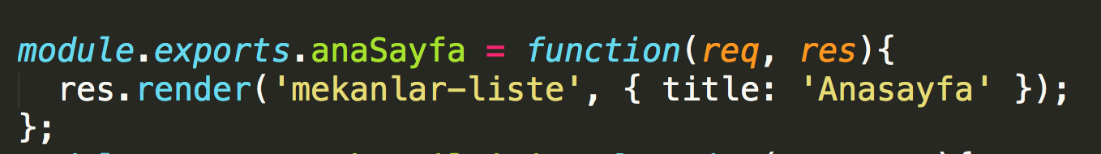
Arayüz Oluşturma
03
“app_server/views” klasöründe mekanları listelemek için “mekanlar-liste.pug” isimli dosya oluşturun.
2. adımda bu dosyayı controller’a tanıtmamız gerekecek.
controller “app_server/controllers” içinde mekanlar.js dosyasında.
Bir sonraki aşama içeriğin oluşturulması ve birkaç mekanın eklenmesi.
mekanlar-liste.pug dosyasına gidin ve listeleme işlemlerini gerçekleştiren kodu yazın.

Slide 19
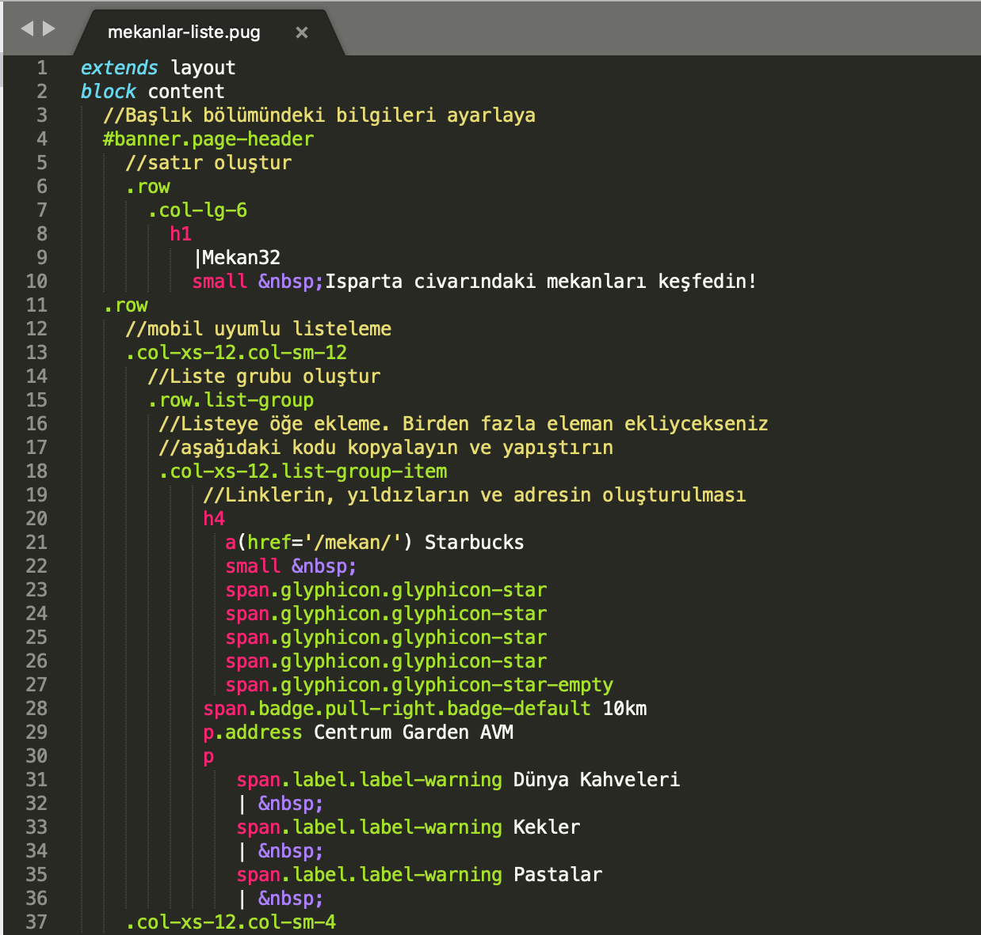
Arayüz Oluşturma
03
Mekan Listeleme Kodu

Slide 20
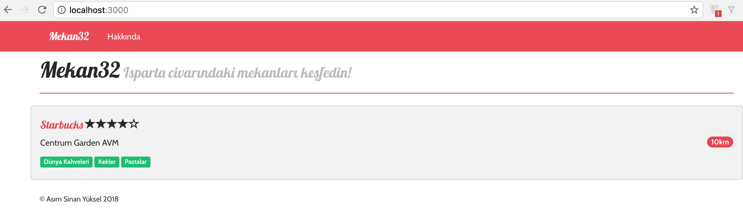
Arayüz Oluşturma
03
Masaüstü Görünüm

Slide 21
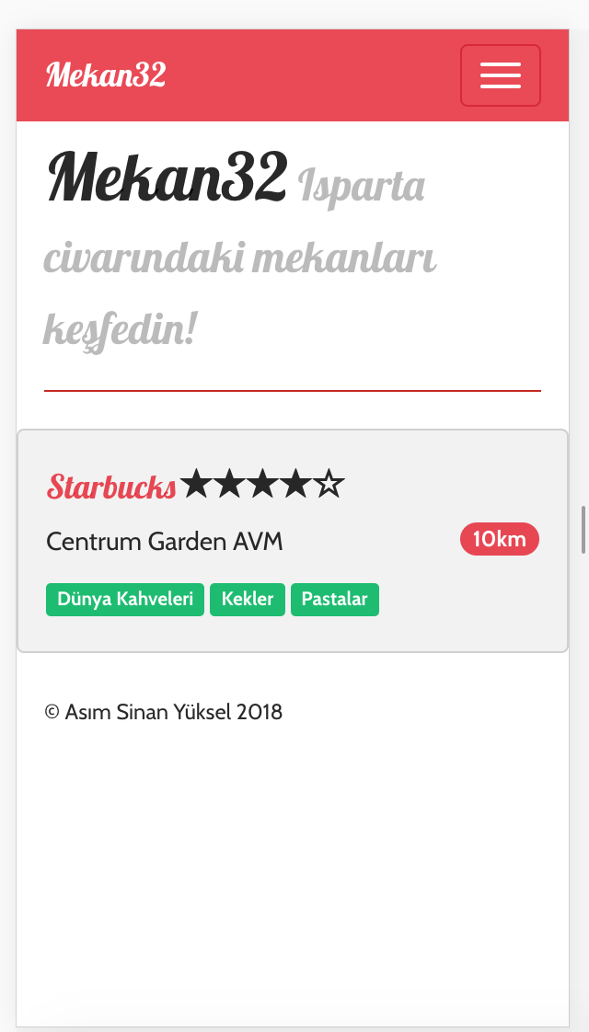
Arayüz Oluşturma
03
Mobil Görünüm

Slide 22
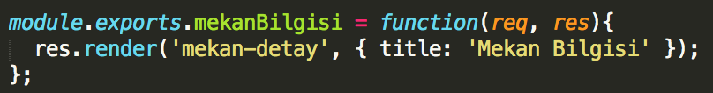
Diğer Arayüzlerin Oluşturulması
04
Diğer arayüzlerde yer alacak sayfalar:
Mekan Detayları, Yorum Ekleme, Hakkında
Detay Sayfası:
İsim, Adres, Yıldız Sayısı, Açılış Kapanış Saatleri, Harita, Neler Var
Yorum Ekleme Sayfası:
Yıldız Sayısı, Yorum Yapanın Adı, Yorum Tarihi, Yorum Metni, Yorum Ekle Düğmesi
Hakkında Sayfası: Sadece bilgi metni içeren bir sayfa
İlk aşama olarak controller güncellenmeli. “app_server/controllers/mekanlar.js” dosyasını aşağıdaki gibi güncelleyin.
Controller’a ait arayüz sayfasını oluşturun. “app_server/views/mekan-detay.pug” dosyası oluşturulacak.

Slide 23
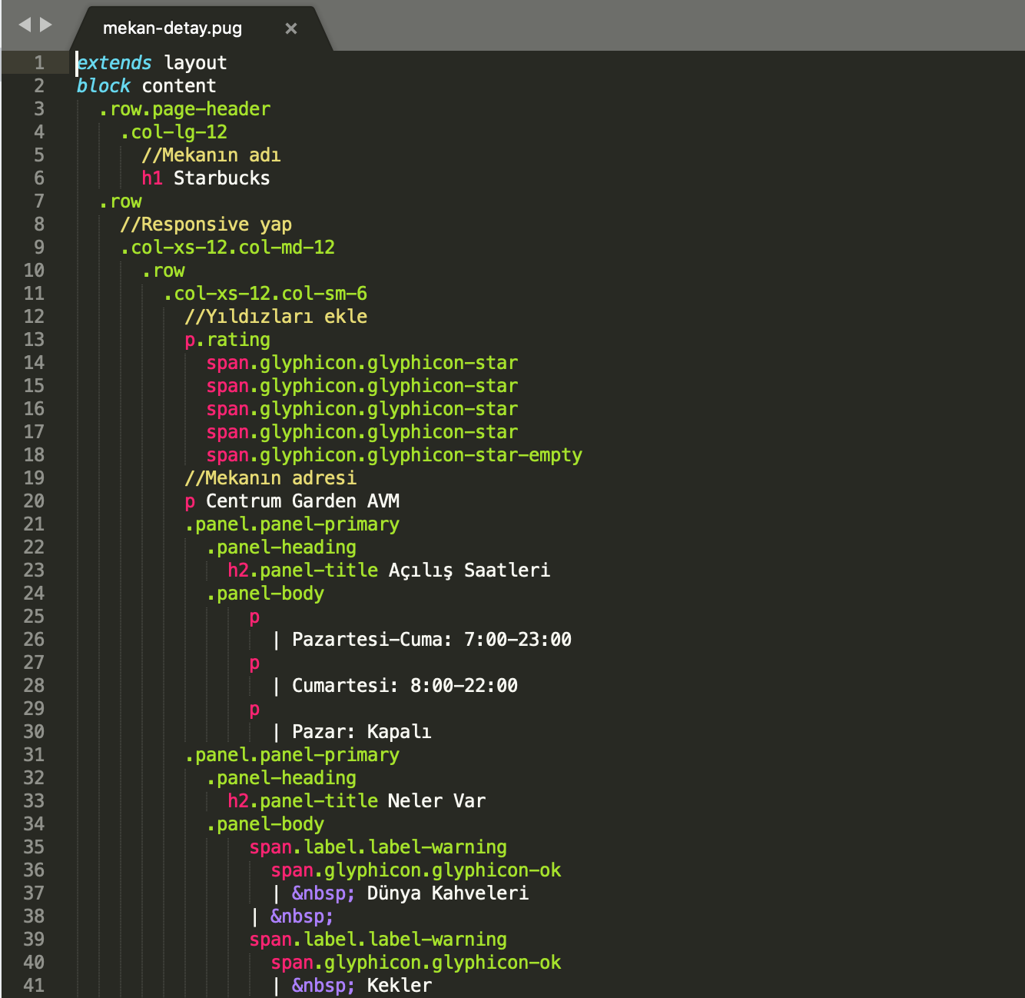
Diğer Arayüzlerin Oluşturulması
04
mekan-detay.pug

Slide 24
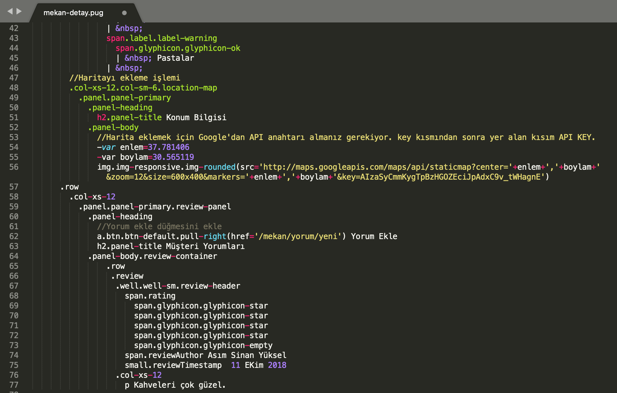
Diğer Arayüzlerin Oluşturulması
04
mekan-detay.pug devamı

Slide 25
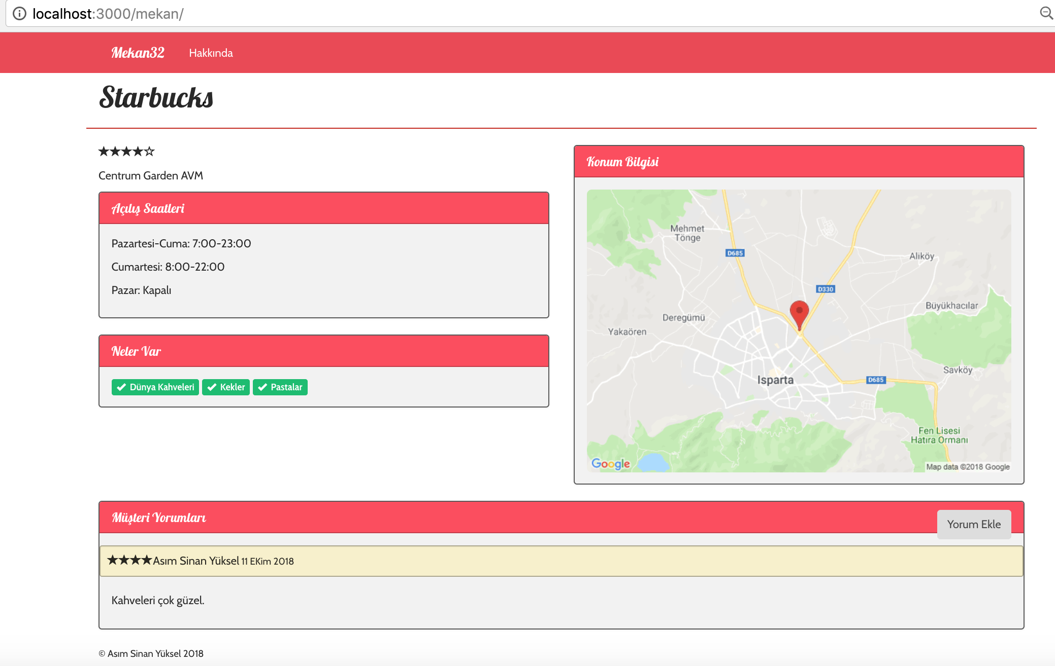
Diğer Arayüzlerin Oluşturulması
04
Masaüstü Görünüm

Slide 26
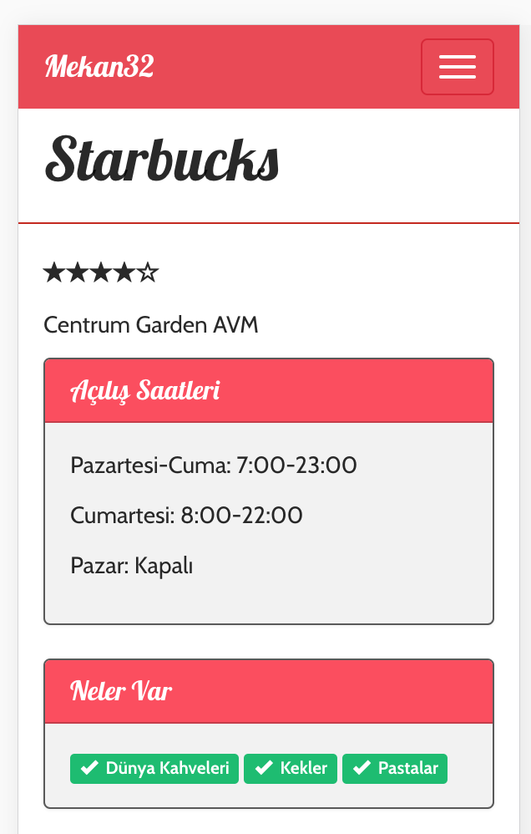
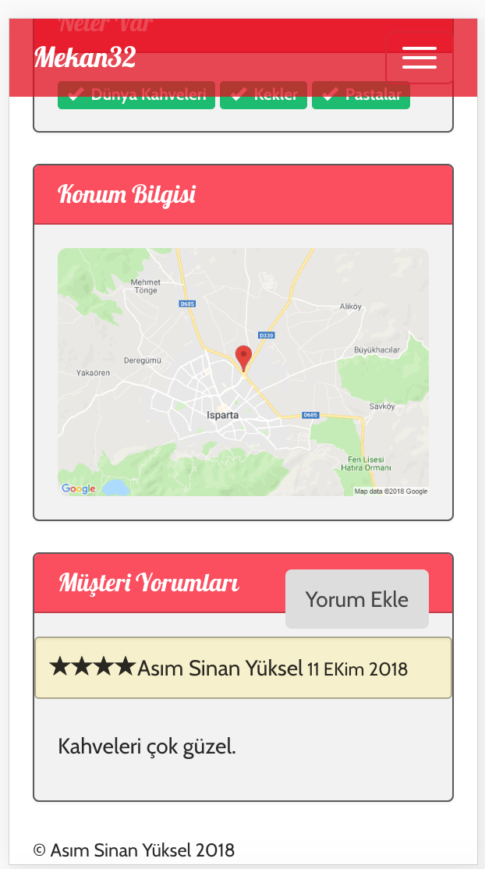
Diğer Arayüzlerin Oluşturulması
04
Mobil Görünüm

Slide 27
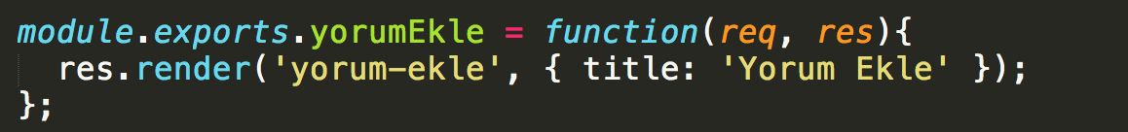
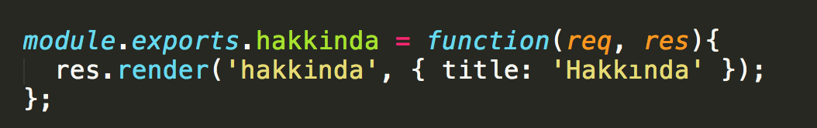
Diğer Arayüzlerin Oluşturulması
04
Mekan detayları ile ilgili sayfayı tamamlamış olduk.
Bir sonraki sayfa “Yorum Ekle” sayfası.
İlk yapmamız gereken gerekli controller’ı ”mekanlar.js” dosyasına aşağıdaki gibi eklemek.
Sonrasında bu controller’ın yönettiği “yorum-ekle.pug” sayfası oluşturulmalıdır.
Hakkında sayfası içinde ”digerleri.js” dosyasında controller tanımlanır. Sonrasında da “hakkinda.pug” dosyası oluşturulur.

Slide 28
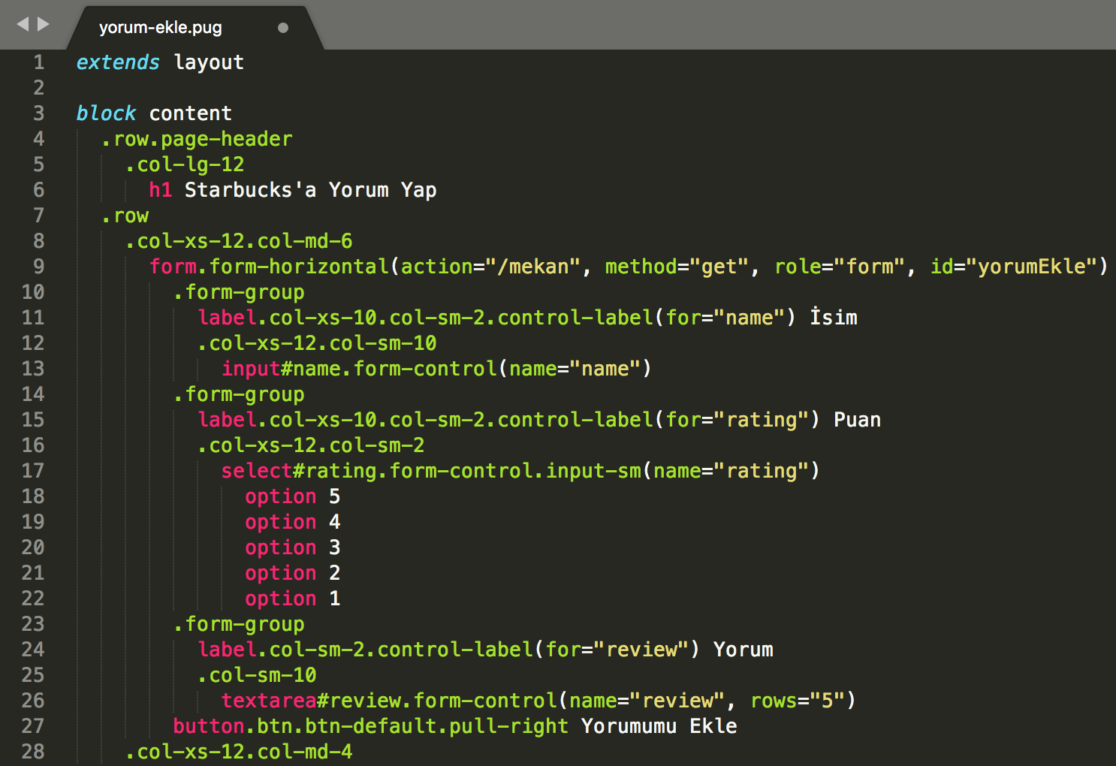
Diğer Arayüzlerin Oluşturulması
04
Yorum Ekle Sayfası Kodu (yorum-ekle.pug)

Slide 29
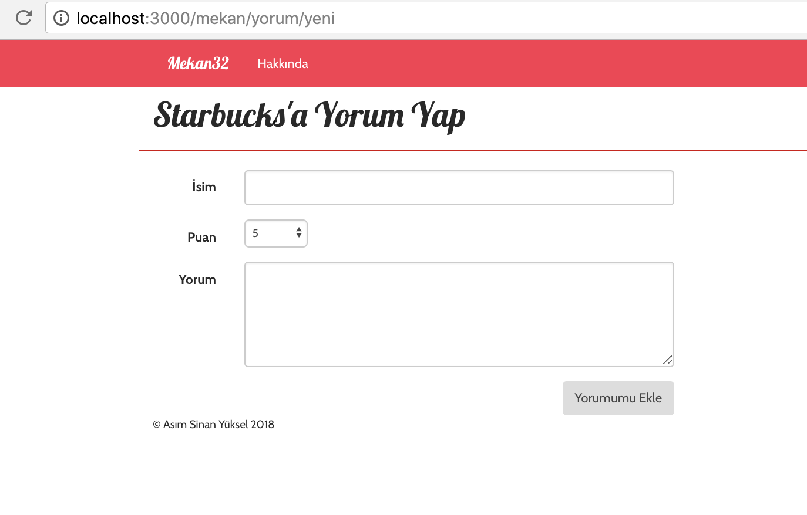
Diğer Arayüzlerin Oluşturulması
04
Yorum Ekle Masaüstü Görünüm

Slide 30
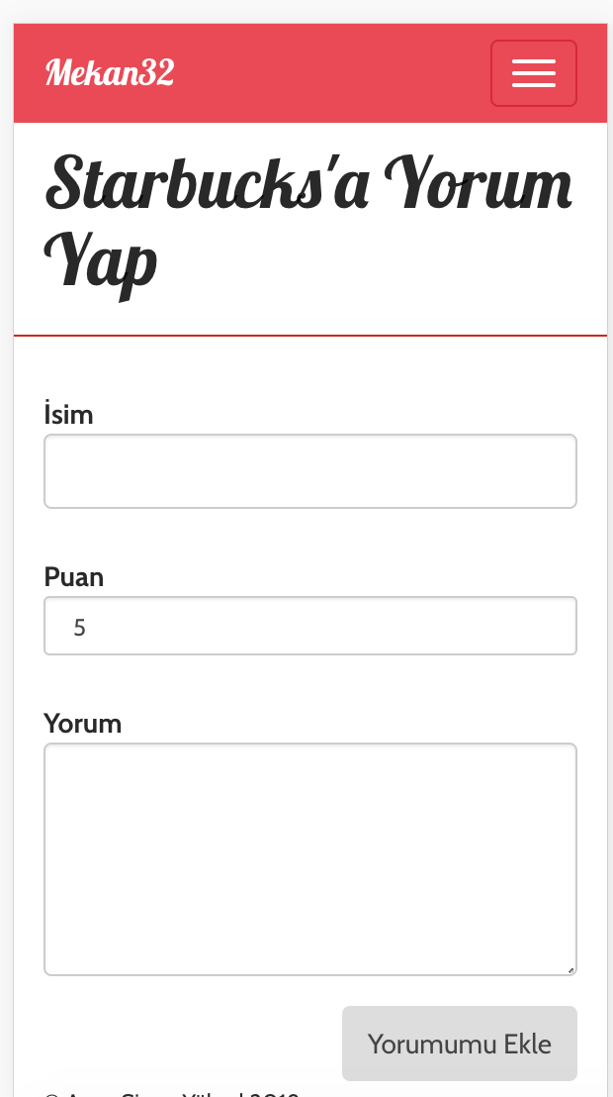
Diğer Arayüzlerin Oluşturulması
04
Yorum Ekle Mobil Görünüm

Slide 31
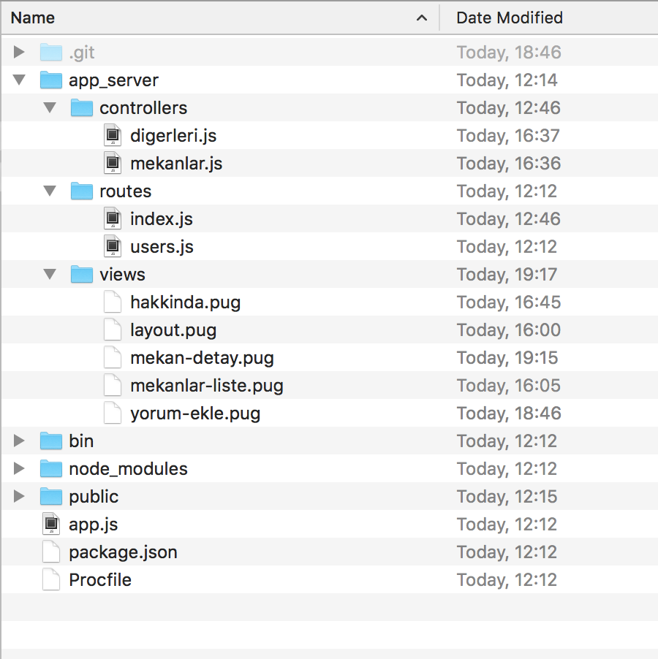
Diğer Arayüzlerin Oluşturulması
04
Uygulama Klasör Yapısı Son Hali

Slide 32
Uygulama Dosyaları ve Önemli Linkler
05
Pug ile ilgili kaynaklar:
https://www.youtube.com/watch?v=leilVbK0xQc
http://naltatis.github.io/jade-syntax-docs/
Bu sunum için kullanılan dosyalar:
https://www.dropbox.com/s/qx6iqgpj8jt7d1b/2.uygulama_dosyalar.zip?dl=0

